Slide 1
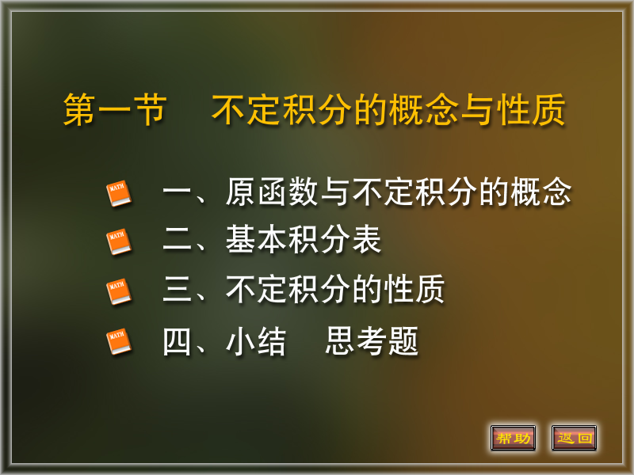

Slide 2



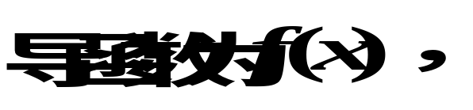
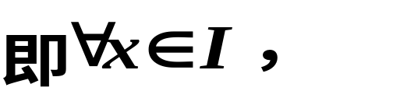
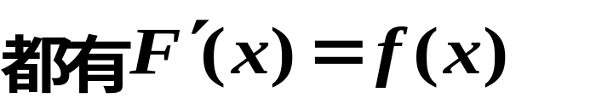
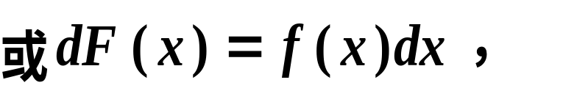


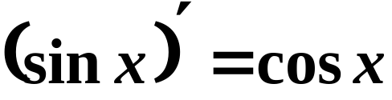
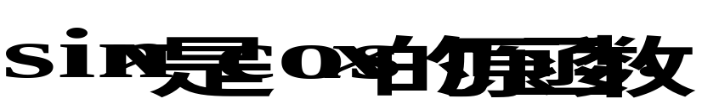
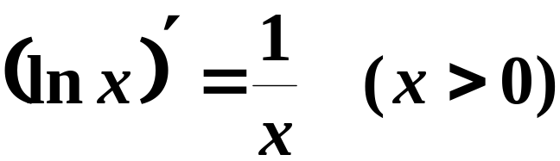
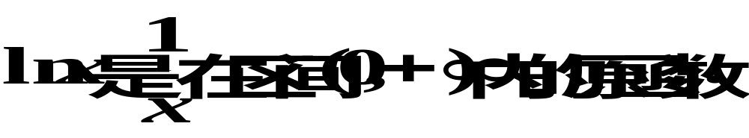
一、原函数与不定积分的概念
定义：
例

Slide 3
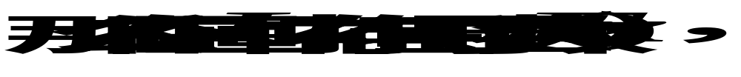
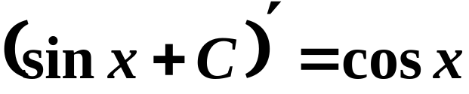

原函数存在定理：
简言之：连续函数一定有原函数.
问题：
(1) 原函数是否唯一？
(2) 若不唯一它们之间有什么联系？
例
（ 为任意常数）

Slide 4






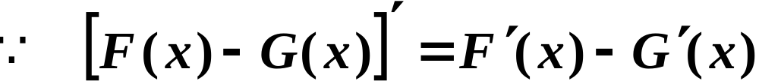


关于原函数的说明：
（1）若 ，则对于任意常数 ，
（2）若 和 都是 的原函数，
则
（ 为任意常数）
证
（ 为任意常数）

Slide 5

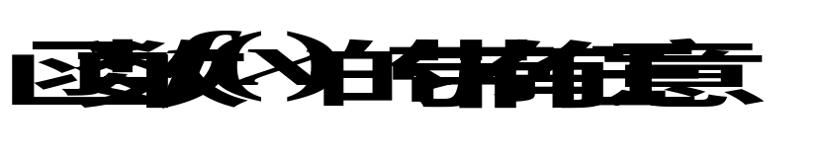


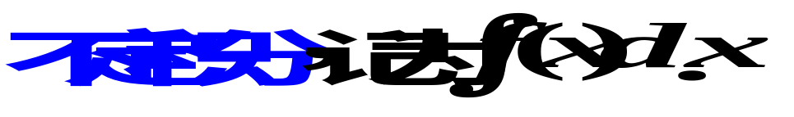
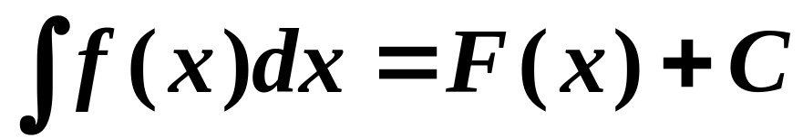
不定积分的定义：
被积函数
被积表达式
任意常数
积分号
积分变量

Slide 6
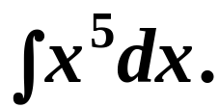
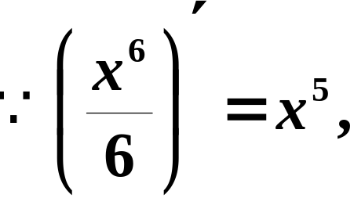
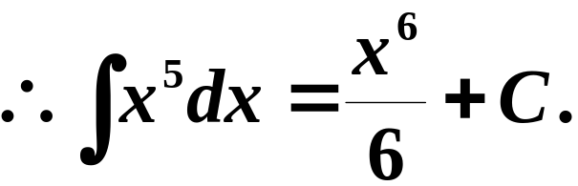
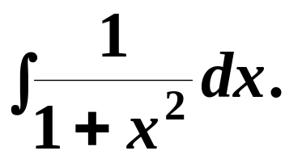
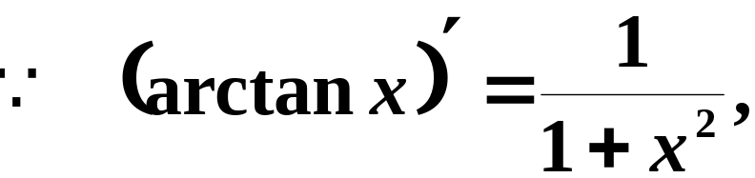
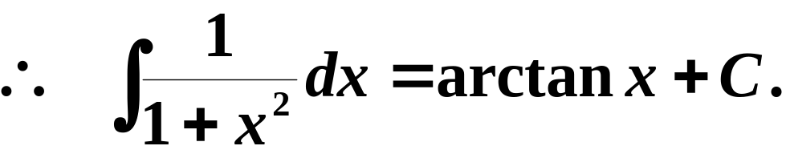
例1 求
解
例2 求
解

Slide 7

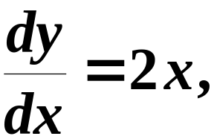
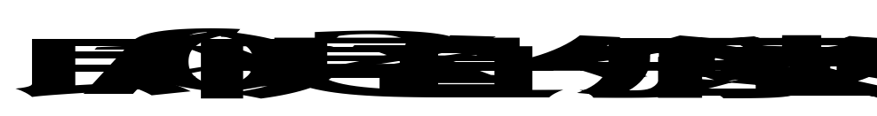
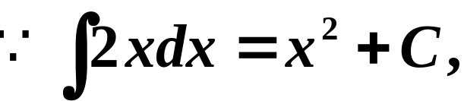
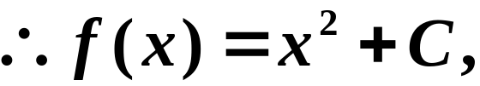

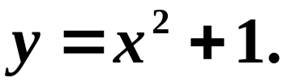
例3 设曲线通过点（1，2），且其上任一点处的切线斜率等于这点横坐标的两倍，求此曲线方程.
解
设曲线方程为
根据题意知
由曲线通过点（1，2）
所求曲线方程为

Slide 8
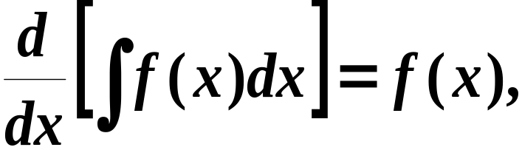
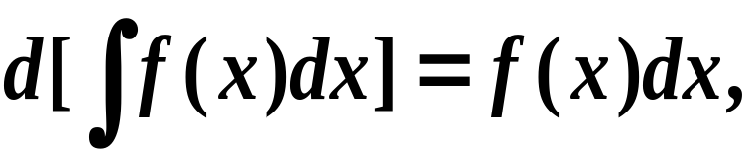
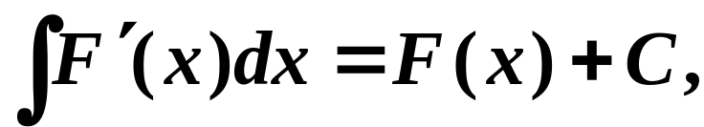
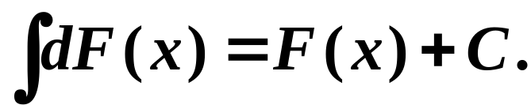
显然，求不定积分得到一积分曲线族.
由不定积分的定义，可知
结论：
微分运算与求不定积分的运算是互逆的.

Slide 9
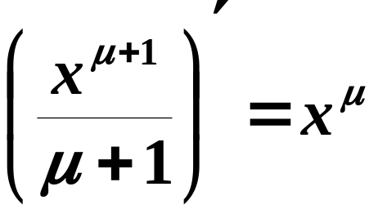
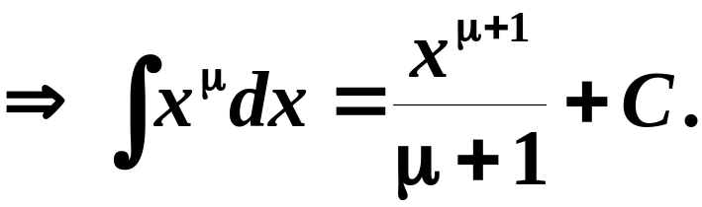

二、 基本积分表
实例
启示
能否根据求导公式得出积分公式？
结论
既然积分运算和微分运算是互逆的，因此可以根据求导公式得出积分公式.

Slide 10
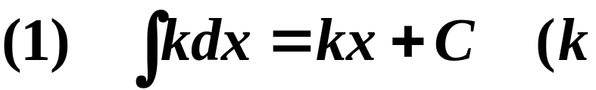
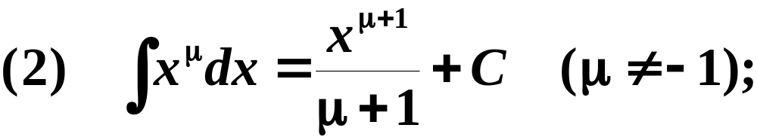
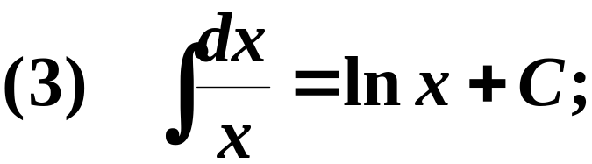
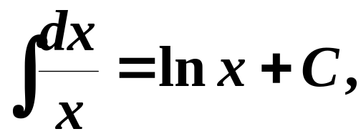

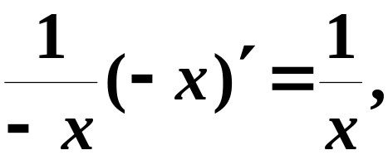

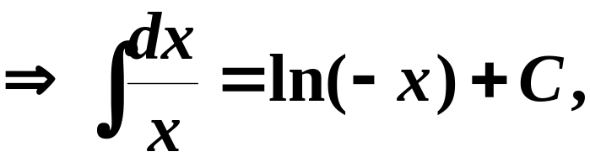
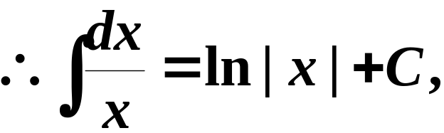
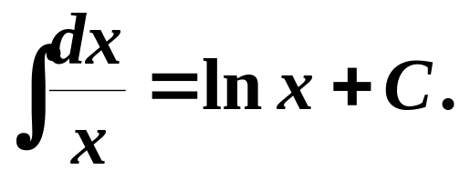
基本积分表
✰
是常数);
说明：
简写为

Slide 11
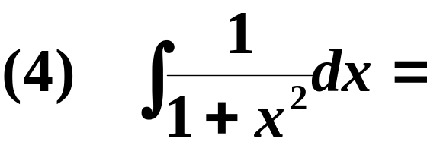

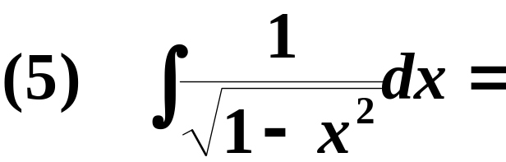

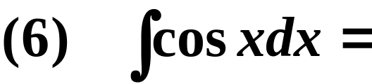

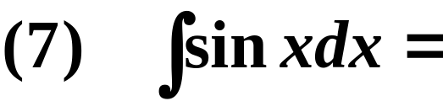

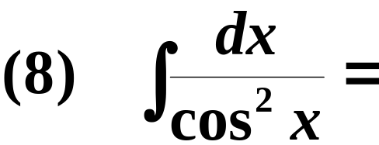
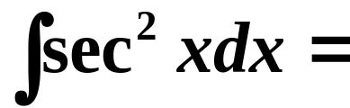

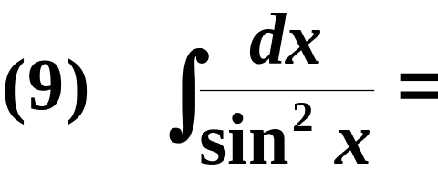
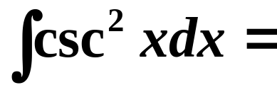


Slide 12
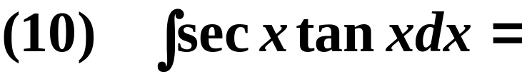

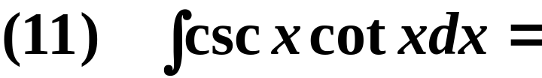










Slide 13






例4 求积分
解
根据积分公式（2）

Slide 14






三、 不定积分的性质
证
等式成立.
（此性质可推广到有限多个函数之和的情况）

Slide 15









例5 求积分
解

Slide 16





例6 求积分
解

Slide 17





例7 求积分
解

Slide 18





例8 求积分
解
说明：
以上几例中的被积函数都需要进行恒等变形，才能使用基本积分表.

Slide 19







解
所求曲线方程为

Slide 20

四、 小结
原函数的概念：
不定积分的概念：
基本积分表(1)
求微分与求积分的互逆关系
不定积分的性质

Slide 21


思考题
符号函数
在 内是否存在原函数？为什么？

Slide 22


思考题解答
不存在.
假设有原函数
故假设错误
所以 在 内不存在原函数.
结论
每一个含有第一类间断点的函数都没有原函数.

Slide 23

练习题

Slide 24



Slide 25



Slide 26

练习题答案

Slide 27


